Slide 1


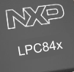
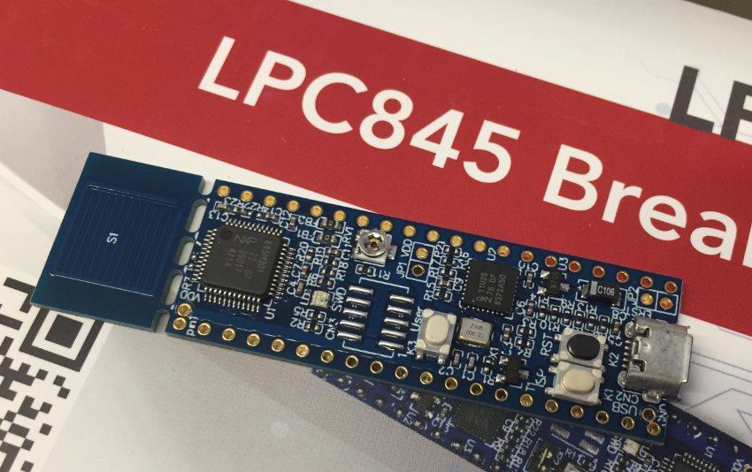
Informática II Cortex M0+ LPC845
Funciones
utilitarias
Notes:
1
1

Slide 2
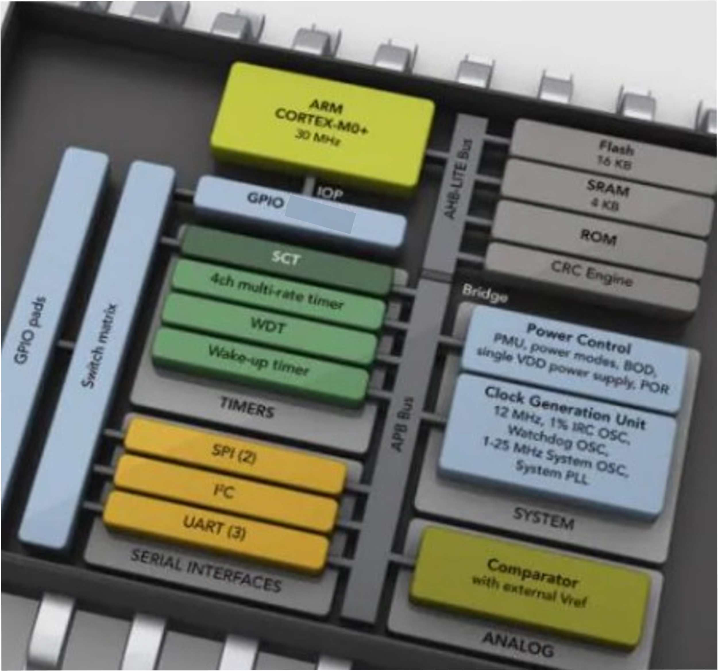

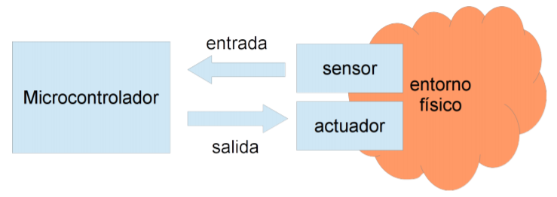
Pines como GPIO
¿Cómo definimos y controlamos el significado de cada pata (PIN) en el LPC845
¿Qué tenemos que definir y controlar?
Qué función va a cumplir cada PIN ⇒ SWM
¿va a ser GPIO? ⇒ situación por defecto
¿Será entrada o salida? ⇒ bloque GPIO
¿Qué configuración eléctrica tendrá?
(¿pull up?¿pull down? ¿open drain? ¿otro?) ⇒ bloque IOCON
Notes:
2

Slide 3
GPIO: Registros (I)
Registros Byte (B0-B31 y B32-B53): hay uno por pin, refleja el estado del pin salvo que sea una función analógica. Si escribo en el pin, carga el bit de salida del GPIO
Registros Word (W0-W31 y W32-W53): hay uno por pin, refleja el estado del pin salvo que sea una función analógica. Si escribo en el pin, carga el bit de salida del GPIO
Registros DIRP (DIRP0 y DIRP1): Registro de direcciones del GPIO, un bit por pin. Si el bit vale “0” el pin es entrada y si el bit vale “1” el pin es salida. Al reset son todos entrada
Registro de los puertos PIN (PIN0 y PIN1): registro de datos de los puertos de GPIO
Registros MASK (MASK0 y MASK1): habilita pines individuales para leer y escribir los registros MPORT. “0 habilita escritura y lectura, “1” deshabilita escritura y devuelve “0” al leer. Al reset todos los pines están desenmascarados
Registro MPORT (MPIN0 y MPIN1): registro de datos del puerto 0 enmascarado. Hacer AND con MASK

Slide 4
GPIO: Registros (II) … filosofía Set - Clear
Registros SET (SET0-SET1): escribe “1” en pines GPIO si escribimos “1” en los bits correspondientes
Registros CLEAR (CLR0 y CLR1): escribe “0” en pines GPIO si escribimos “1” en los bits correspondientes
Registros TOGGLE (NOT0 y NOT1): invierte pines GPIO si escribimos “1” en los bits correspondientes
Registros SET de dirección (DIRSET0 y DIRSET1): configura el pin respectivo como salida si escribimos “1” en los bits correspondientes
Registros CLEAR de dirección (DIRCLR0 y DIRCLR1): configura el pin respectivo como entrada si escribimos “1” en los bits correspondientes
Registros TOGGLE de dirección (DIRNOT0 y DIRNOT1): cambia la dirección del pin respectivo si escribimos “1” en los bits correspondientes

Slide 5

GPIO – Creación de funciones utilitarias
SetDIR: Establece si un determinado PIN de un determinado PUERTO
SetPINMODE_IN: Establece el modo eléctrico de la entrada.
SetPINMODE_OUT: Establece el modo eléctrico de la salida
SetPIN: Establece un ESTADO en un determinado PIN
de un determinado PUERTO.
GetPIN: Devuelve el ESTADO de un determinado PIN de un determinado PUERTO.
5

Slide 6
Leyendo y escribiendo GPIO
void SetPIN(uint32_t Puerto, uint32_t Pin, uint32_t Estado)
{
if(Estado)
GPIO->SET[Puerto] = (1 << Pin);
else
GPIO->CLR[Puerto] = (1 << Pin);
}

Slide 7
Leyendo y escribiendo GPIO
uint32_t GetPIN(uint32_t Puerto, uint32_t Pin)
{
if(GPIO->PIN[Puerto] & (1 << Pin))
return 1;
else
return 0;
}

Slide 8
Configurando entradas / salidas
void SetDIR(uint32_t Puerto, uint32_t Pin, uint32_t Direccion)
{
if(Direccion)
GPIO->DIRSET[Puerto] = (1 << Pin);
else
GPIO->DIRCLR[Puerto] = (1 << Pin);
}

Slide 9
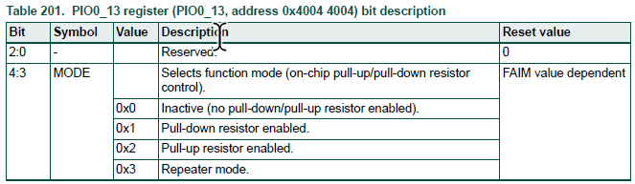
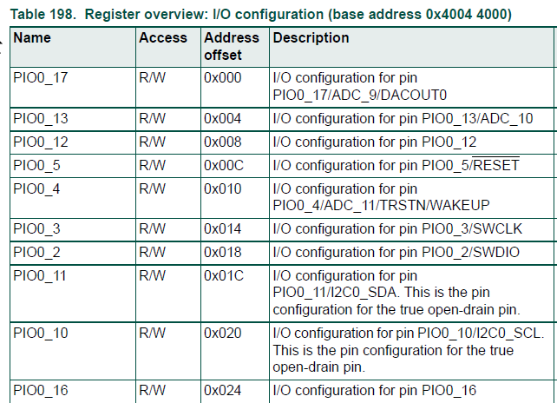
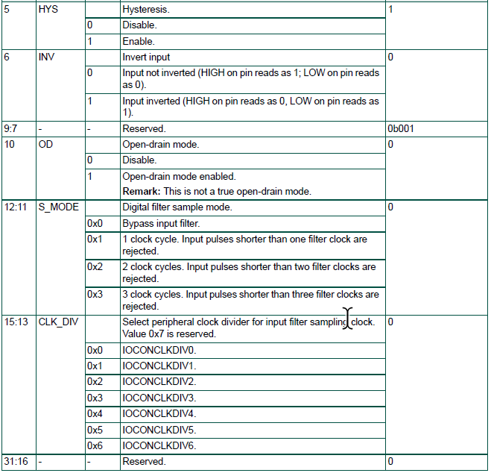

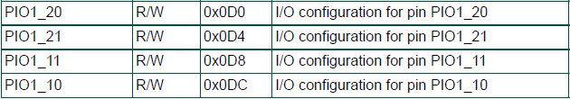
Recordando IOCON
IOCON PIO0_13
Hay 42 de estos registros usables para este encapsulado.
Uno por pin
Notes:
9
9

Slide 10
Máscaras para operar cómodamente
/*! @name PIO - Digital I/O control for pins PIO0_17..Digital I/O control for pins PIO1_10 */
/*! @{ */
#define IOCON_PIO_MODE_MASK (0x18U)
#define IOCON_PIO_MODE_SHIFT (3U)
/*! MODE - Selects function mode (on-chip pull-up/pull-down resistor control).
* 0b00..Inactive. Inactive (no pull-down/pull-up resistor enabled).
* 0b01..Pull-down. Pull-down resistor enabled.
* 0b10..Pull-up. Pull-up resistor enabled.
* 0b11..Repeater. Repeater mode.
*/
#define IOCON_PIO_MODE(x) (((uint32_t)(((uint32_t)(x)) << IOCON_PIO_MODE_SHIFT)) & IOCON_PIO_MODE_MASK)
#define IOCON_PIO_OD_MASK (0x400U)
#define IOCON_PIO_OD_SHIFT (10U)
/*! OD - Open-drain mode.
* 0b0..Disable.
* 0b1..Open-drain mode enabled. Remark: This is not a true open-drain mode.
*/
#define IOCON_PIO_OD(x) (((uint32_t)(((uint32_t)(x)) << IOCON_PIO_OD_SHIFT)) & IOCON_PIO_OD_MASK)

Slide 11
Configurando el tipo de entrada
void SetPINMODE_IN(uint32_t Pin, uint32_t Modo)
{
IOCON->PIO[Pin] = ((IOCON->PIO[Pin] & (~(IOCON_PIO_MODE_MASK))) | IOCON_PIO_MODE(Modo));
}

Slide 12
Configurando el tipo de salida
void SetPINMODE_OUT(uint32_t Pin, uint32_t Modo)
{
IOCON->PIO[Pin] = ((IOCON->PIO[Pin] & (~(IOCON_PIO_OD_MASK))) | IOCON_PIO_OD(Modo));
}

Slide 13
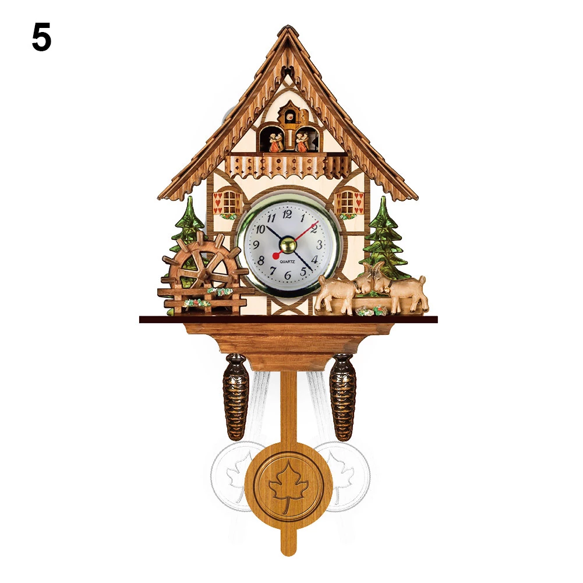
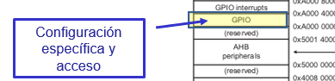
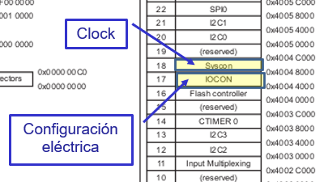
Registros asociados a GPIO y a IOCON
GPIO
IOCON
Requiere habilitación de clock
Requiere habilitación de clock
Es un conjunto de registros que permite configurar y operar los GPIO del micro
Cada pin de GPIO tiene un registro de IOCON asociado PIOX_x
Las siguientes características eléctricas son configurables x pin:
Resistencia Pull-up / Pull-down.
Modo Open-drain.
Entradas con histéresis.
Filtro digital con constante de tiempo programable.
Modo analógico (solo válido para conjunto de pines según hoja de datos).
Provee mecanismos para:
setear como entrada o salida cada pin. (al reset son entradas)
Leer o escribir cada pin individual-mente de distintas formas.
Notes:
13
13

Slide 14
Máscaras para activar el clock de cada GPIO
Máscara para GPIO0 (bit 6):
#define SYSCON_SYSAHBCLKCTRL0_GPIO0_MASK (0x40U)
Máscara para GPIO1 (bit20):
#define SYSCON_SYSAHBCLKCTRL0_GPIO1_MASK (0x100000U)

Slide 15
La función de inicialización
void inicializacionGPIO(void)
{
/** Habilita clock a P0 y P1 */
SYSCON->SYSAHBCLKCTRL0 |= SYSCON_SYSAHBCLKCTRL0_GPIO0_MASK | SYSCON_SYSAHBCLKCTRL0_GPIO1_MASK;
SetDIR(LED_VERDE, SALIDA);
SetPINMODE_OUT(PIN_LED_VERDE, PUSH_PULL);
SetDIR(TECLA_USR, ENTRADA);
SetPINMODE_IN(PIN_TECLA_USR, PUSH_PULL);
}

